Slide 1
МИНИСТЕРСТВО ОБРАЗОВАНИЯ РОССИЙСКОЙ ФЕДЕРАЦИИ ФЕДЕРАЛЬНОЕ ГОСУДАРСТВЕННОЕ БЮДЖЕТНОЕ УЧРЕЖДЕНИЕ ВЫСШЕГО ПРОФЕССИОНАЛЬНОГО ОБРАЗОВАНИЯ «РОССИЙСКИЙ ГОСУДАРСТВЕННЫЙ ПЕДАГОГИЧЕСКИЙ УНИВЕРССТЕТ им. А. И. ГЕРЦЕНА» Институт информационных технологий и технологического образования Кафедра информационных технологий и электронного обучения КУРСОВАЯ РАБОТА Исследование тела, брошенного под углом к горизонту при помощи информационных технологий
Выполнил студент 1 курса ИВТ
Войтенко Игорь

Slide 2
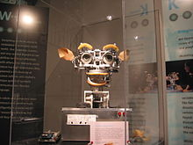
Искусственный интеллект
Искусственный интеллект — свойство интеллектуальных систем выполнять творческие функции, которые традиционно считаются прерогативой человека; наука и технология создания интеллектуальных машин, особенно интеллектуальных компьютерных программ.
ИИ связан со сходной задачей использования компьютеров для понимания человеческого интеллекта, но не обязательно ограничивается биологически правдоподобными методами.
Существующие на сегодня интеллектуальные системы имеют очень узкие области применения. Например, программы, способные обыграть человека в шахматы, не могут отвечать на вопросы и т. д.

Slide 3
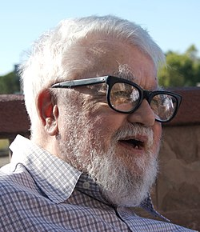
Происхождение и понимание термина «искусственный интеллект»
Процитированное в преамбуле определение искусственного интеллекта, данное Джоном Маккарти в 1956 году на конференции в Дартмутском университете, не связано напрямую с пониманием интеллекта у человека. Согласно Маккарти, ИИ-исследователи вольны использовать методы, которые не наблюдаются у людей, если это необходимо для решения конкретных проблем.

Slide 4
Предпосылки развития
История искусственного интеллекта как нового научного направления начинается в середине XX века. К этому времени уже было сформировано множество предпосылок его зарождения: среди философов давно шли споры о природе человека и процессе познания мира, нейрофизиологи и психологи разработали ряд теорий относительно работы человеческого мозга и мышления, экономисты и математики задавались вопросами оптимальных расчётов и представления знаний о мире в формализованном виде; наконец, зародился фундамент математической теории вычислений — теории алгоритмов — и были созданы первые компьютеры.
Возможности новых машин в плане скорости вычислений оказались больше человеческих, поэтому в учёном сообществе зародился вопрос: каковы границы возможностей компьютеров и достигнут ли машины уровня развития человека? В 1950 году один из пионеров в области вычислительной техники, английский учёный Алан Тьюринг, пишет статью под названием «Может ли машина мыслить?» в которой описывает процедуру, с помощью которой можно будет определить момент, когда машина сравняется в плане разумности с человеком, получившую название теста Тьюринга.

Slide 5
Области применения
•Алгоритмическая торговля
•Исследования рынка и интеллектуальный анализ данных
•Управление личными финансами
•Управление финансовым портфелем
•Андеррайтинг
•Военное дело
•Тяжелая промышленность
•Медицина
•Онлайн и телефонные службы поддержки клиентов
•Техническое обслуживание телекоммуникаций
•Транспорт

Slide 6
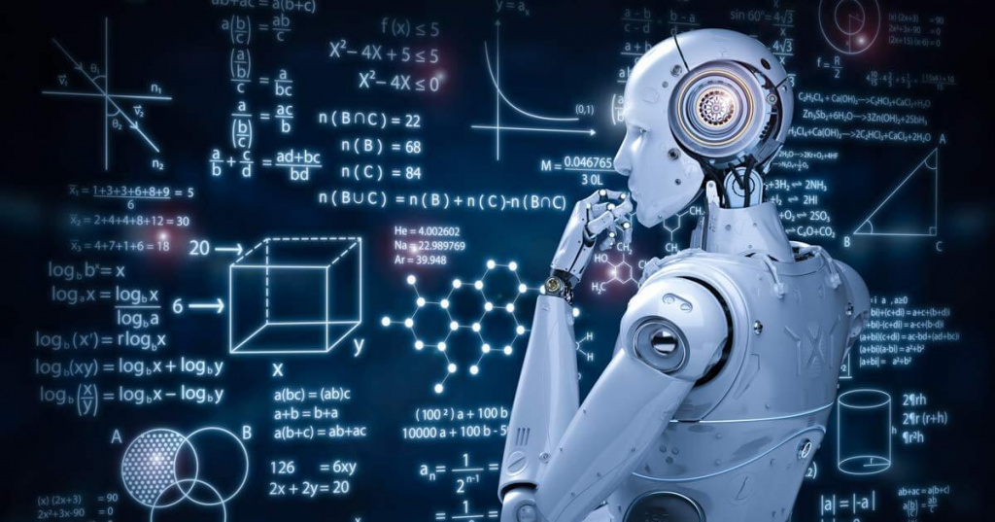
Машинное обучение
Машинное обучение — класс методов искусственного интеллекта, характерной чертой которых является не прямое решение задачи, а обучение в процессе применения решений множества сходных задач. Для построения таких методов используются средства математической статистики, численных методов, методов оптимизации, теории вероятностей, теории графов, различные техники работы с данными в цифровой форме.

Slide 7
Общая постановка задачи обучения по прецедентам
Имеется множество объектов (ситуаций) и множество возможных ответов (откликов, реакций). Существует некоторая зависимость между ответами и объектами, но она неизвестна. Известна только конечная совокупность прецедентов — пар «объект, ответ», называемая обучающей выборкой. На основе этих данных требуется восстановить неявную зависимость, то есть построить алгоритм, способный для любого возможного входного объекта выдать достаточно точный классифицирующий ответ. Эта зависимость не обязательно выражается аналитически, и здесь нейросети реализуют принцип эмпирически формируемого решения. Важной особенностью при этом является способность обучаемой системы к обобщению, то есть к адекватному отклику на данные, выходящие за пределы имеющейся обучающей выборки. Для измерения точности ответов вводится оценочный функционал качества.
Данная постановка является обобщением классических задач аппроксимации функций. В классических задачах аппроксимации объектами являются действительные числа или векторы. В реальных прикладных задачах входные данные об объектах могут быть неполными, неточными, нечисловыми, разнородными. Эти особенности приводят к большому разнообразию методов машинного обучения.

Slide 8

Способы машинного обучения

Slide 9
Классические задачи, решаемые машинным обучением
1.Классификация, как правило, выполняется с помощью обучения с учителем на этапе собственно обучения.
2.Кластеризация, как правило, выполняется с помощью обучения без учителя
3.Регрессия, как правило, выполняется с помощью обучения с учителем на этапе тестирования, является частным случаем задач прогнозирования.
4.Понижение размерности данных и их визуализация выполняется с помощью обучения без учителя
5.Восстановление плотности распределения вероятности по набору данных
6.Одноклассовая классификация и выявление новизны
7.Построение ранговых зависимостей

Slide 10
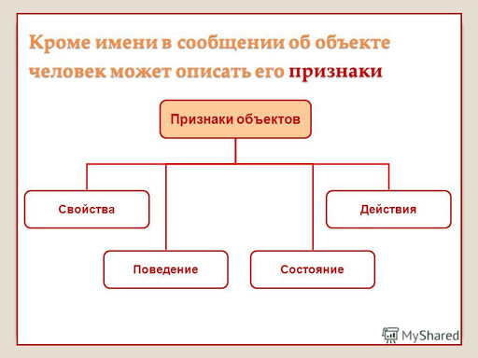
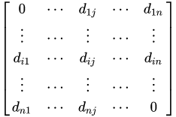

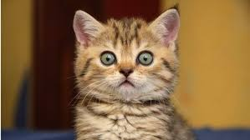
Типы исходных данных и типы функционалов качества

Slide 11
Применение
Целью машинного обучения является частичная или полная автоматизация решения сложных профессиональных задач в самых разных областях человеческой деятельности.
Сфера применений машинного обучения постоянно расширяется. Повсеместная информатизация приводит к накоплению огромных объёмов данных в науке, производстве, бизнесе, транспорте, здравоохранении. Возникающие при этом задачи прогнозирования, управления и принятия решений часто сводятся к обучению по прецедентам. Раньше, когда таких данных не было, эти задачи либо вообще не ставились, либо решались совершенно другими методами.

Slide 12
Используемая литература
1.Компьютер учится и рассуждает (ч. 1) // Компьютер обретает разум = Artificial Intelligence Computer Images / под ред. В. Л. Стефанюка. — Москва: Мир, 1990. — 240 с. — 100 000 экз.
2.Девятков В. В. Системы искусственного интеллекта / Гл. ред. И. Б. Фёдоров. — М.: Изд-во МГТУ им. Н. Э. Баумана, 2001. — 352 с. — (Информатика в техническом университете). — 3000 экз.
3.Корсаков С.Н. Начертание нового способа исследования при помощи машин, сравнивающих идеи / Под ред. А.С. Михайлова. — М.: МИФИ, 2009. — 44 с. — 200 экз.
4.Жданов А.А. Автономный искусственный интеллект. — М.: БИНОМ. Лаборатория знаний, 2009. — 359 с. — 20 000 экз.
5.Лорьер Ж.-Л. Системы искусственного интеллекта. — М.: Мир, 1991. — 568 с. — 20 000 экз.
6.Люгер Дж. Ф. Искусственный интеллект: стратегии и методы решения сложных проблем = Artificial Intelligence: Structures and Strategies for Complex Problem Solving / Под ред. Н. Н. Куссуль. — 4-е изд. — М.: Вильямс, 2005. — 864 с. — 2000 экз.
7.Нильсон Н. Искусственный интеллект. — М.: Мир, 1973. — 273 с.
8.Петрунин Ю. Ю., Рязанов М. А., Савельев А. В. Философия искусственного интеллекта в концепциях нейронаук. (Научная монография). — М.: МАКС Пресс, 2010.

